Slide 1
인공신경망 기반의 암호 분석 연구 동향
한성대학교 정보컴퓨터공학과 김현지

Slide 2
서론
관련 연구
인공신경망 기반의 암호 분석 연구 동향
결론

Slide 3
암호분석(Cryptanalysis)
암호 알고리즘의 평문 또는 암호 키를 유추해내는 것
안전한 암호시스템
혼돈 및 확산을 통해 평문을 복원하거나 사용된 키를 알아낼 수 없도록 설계
암호분석의 종류
전수 조사 (Brute-force), 차분 분석 (differential cryptanalysis), 선형 분석 (linear cryptanalysis) 등 존재
최근에는 인공지능 기술이 발달
인공신경망을 기반으로 한 암호 분석에 관한 연구들이 활발히 진행

Slide 4
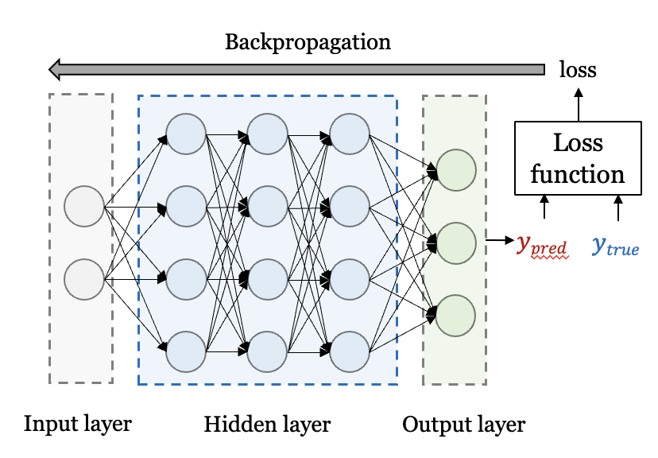
인공 신경망
생물학의 신경망에서 영감을 받은 학습 알고리즘
여러 개의 노드로 이루어진 레이어가 여러 층 쌓인 형태
학습 과정
각 레이어의 노드들은 자신과 연결된 이전 레이어의 노드 값과 가중치를 이용하여 가중합 연산
비선형 함수인 활성화 함수를 통해 단일 값으로 계산
입력 데이터를 신경망에 입력한 후, 실제 값과 예측 값의 차이인 손실 값을 계산
역전파 과정을 통해 손실을 최소화하기 위해 신경망 내부의 가중치를 갱신
이러한 과정을 반복 → 훈련되지 않은 데이터에 대한 일반화 성능을 보장하는 신경망 구축
실제 추론 시에는 신경망의 가중치가 고정된 상태 → 입력 데이터에 대한 추론 진행
입력 데이터(이미지, 시계열, 언어, 그래프 등)의 특징을 추출 → 입력에 대한 예측 가능

Slide 5
암호 분석 (Cryptanalysis)
암호 알고리즘에 대한 평문 및 키 값을 유추해내는 공격
암호문 단독 공격, 선택 평문 공격, 알려진 평문 공격, 차분 분석, 선형 분석, 부채널 분석 등이 존재
암호문 단독 공격
공격자가 암호문만 가진 상태에서 암호문의 통계적 특성 or 전수 조사를 통해 복호화
선택 평문 공격
많은 수의 무작위 평문을 암호문으로 만들 수 있는 상태에서 수행
즉, 임의의 평문에 대한 암호문을 생성 및 비교하며 키 유추 가능
알려진 평문 공격
이미 알고 있는 다수의 평문과 암호문 쌍을 활용하여 키 값을 유추하는 암호분석 기법이다.
차분 분석
선택된 평문 공격에서 사용 가능한 기법
암호 알고리즘의 치환 과정 → 비선형적 → 전수조사하지 않는 한 키 값을 알아내기 어려움
그러나 이 과정이 충분히 안전하지 않게 설계될 경우, 차분이 유지되는 성질을 이용하여 키 유추
Higher-order differential cryptanalysis, Truncated differential cryptanalysis, Impossible differential cryptanalysis 등과 같은 변형 기법 존재
Notes:
암호 알고리즘의 경우, 평문을 더 작은 단위로 쪼갠 후, 치환(Substitution)과 전치(Permutation)을 반복적으로 적용하여 안전하게 설계한다.

Slide 6
인공신경망 기반의 암호 분석 연구 동향
대상 암호
고전 암호, S-DES, SPECK, SIMON, PRESENT 등
암호 분석 방식
알려진 평문 공격, 암호문 단독 공격, 차분 공격 등이 주로 수행

Slide 7
암호문 단독 공격 (Ciphertext Only Attack) 연구 동향[1]
대체암호(substitution cipher)에 대한 최초의 암호문 단독 공격을 수행
입력 : 암호문의 빈도수(통계적 특성 사용)
출력 : 예측 키
암호문의 빈도수를 나타내는 히스토그램 → 평문의 히스토그램을 평행이동 시킨 것과 동일 → 즉, 신경망은 이러한 상대적 이동을 인식하여 추론하도록 학습
이를 통해 무차별 대입 없이 키 유추 가능

Slide 8
알려진 평문 공격 (Known Plaintext Attack) 연구 동향[2]
S-DES, Speck, Simon에 대한 암호 분석
입력 : 평문 || 암호문 (비트로 표현)
출력 : 예측 키
평문, 암호문 쌍을 입력하고, 해당 암호화에 사용된 키 값을 label로 하여 지도 학습하여 키를 예측
예측 키와 실제 키 사이의 손실(Mean Sqaured Error, MSE) 계산 → 손실이 최소화 되도록 학습
추론 시에는 평문 및 암호문 쌍만을 가지고 키 예측 가능해짐
학습과 검증에 사용된 평문, 암호문 쌍의 개수
S-DES : 5만 개, 1만 개 / Speck, Simon : 50만 개, 100만 개

Slide 9
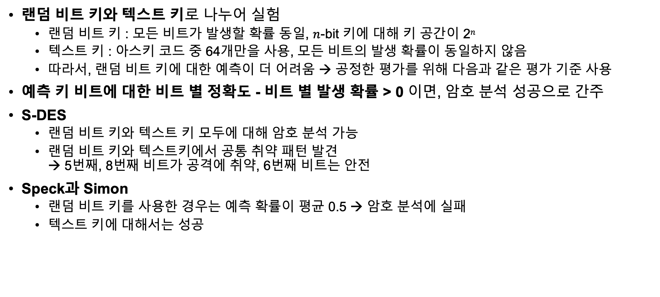
알려진 평문 공격 (Known Plaintext Attack) 연구 동향[2]
랜덤 비트 키와 텍스트 키로 나누어 실험
랜덤 비트 키 : 모든 비트가 발생할 확률 동일, $n$-bit 키에 대해 키 공간이 2$n$
텍스트 키 : 아스키 코드 중 64개만을 사용, 모든 비트의 발생 확률이 동일하지 않음
따라서, 랜덤 비트 키에 대한 예측이 더 어려움 → 공정한 평가를 위해 다음과 같은 평가 기준 사용
예측 키 비트에 대한 비트 별 정확도 - 비트 별 발생 확률 > 0 이면, 암호 분석 성공으로 간주
S-DES
랜덤 비트 키와 텍스트 키 모두에 대해 암호 분석 가능
랜덤 비트 키와 텍스트키에서 공통 취약 패턴 발견 → 5번째, 8번째 비트가 공격에 취약, 6번째 비트는 안전
Speck과 Simon
랜덤 비트 키를 사용한 경우는 예측 확률이 평균 0.5 → 암호 분석에 실패
텍스트 키에 대해서는 성공

Slide 10
알려진 평문 공격 (Known Plaintext Attack) 연구 동향[3]
양자 머신러닝 모델인 QSVM을 통해 Caesar 암호에 대한 암호 분석 가능 (2, 3-bit key)
해당 연구는 양자 회로 구성에 필요한 큐비트 등의 자원 문제로 2비트 및 3비트 키에 대해 실험
QSVM
기존의 SVM의 피처맵을 양자 컴퓨터 상에서 동작하는 양자회로로 설계
SVM과 동일하게 초평면을 통해 데이터 포인트 간의 최적 경계를 찾는 머신러닝 기법
양자 회로를 동작시켜 입력 데이터를 양자 상태로 인코딩하고, 양자 게이트들을 거친 후 측정 → classical한 하나의 값으로 결정
해당 값을 기반으로 손실을 계산하고, 이를 기반으로 매개변수 값(게이트의 회전각)을 가중치처럼 갱신 → 손실을 최소화 하도록 학습
QSVM은 고차원의 데이터 작업에 유리 → SVM이 처리하기 어려운 커널 최적화에서 이점, 일반적으로 기존 SVM보다 좋은 성능

Slide 11
알려진 평문 공격 (Known Plaintext Attack) 연구 동향[3]
양자 시뮬레이터의 예측 결과
Float형 / Bit형 데이터셋으로 타입을 나누어 실험 수행 → Bit형 데이터셋에서 높은 분류 정확도 달성
Float형 : qubit의 수가 적어 실행 시간이 비교적 적지만, 데이터에 대한 정보가 적어 성능이 낮음
Bit형은 높은 데이터 차원을 가지므로 더 많은 큐비트가 필요 → 실행 시간이 오래 걸리지만 성능이 높음
2-bit key에 대해 shots=5일 때 100% 정확도 달성, 3-bit key에 대해 shots=150일 때 84% 달성
실제 양자 하드웨어의 예측 결과
양자 프로세서 : 'ibmq_bogota’ 사용 (5-qubit)
시뮬레이터(약 142초)보다 5.5배 이상의 학습 시간 (780초) 소요 + 정확도 0.07 감소
양자프로세서를 사용할 경우 분류 확률이 감소 → 연산 시 발생하는 노이즈 등의 오류로 인해 정확도 손실
Notes:
2비트 키 : 큐비트 측정 횟수인 shots이 5일 때 1.00의 정확도를 달성하였으며 3비트 데이터셋에 대해서는 shots이 150일 때 0.84의 정확도를 달성하였다. 또한 2비트 평문 및 암호문에 대해 5 큐비트를 제공하는 실제 양자 하드웨어에서 회로를 동작시킨 결과, 0.93의 정확도를 얻었으며 이는 실제 양자 프로세서에서 발생하는 노이즈 등으로 인해 시뮬레이터의 정확도보다 0.07 감소

Slide 12
차분 분석 (Differential Cryptanalysis) 연구 동향[4]
CRYPTO 2019에서 처음으로 발표된 round reduced SPECK에 대한 딥러닝 기반 차분 분석
11라운드의 SPECK32/64에 대해 기존 방식의 차분 구별자를 뛰어 넘는 성능을 달성
이를 통해 인공신경망 기술이 차분분석에서도 유의미하게 적용될 수 있음을 보임
제안된 신경망 구별자
round reduced SPECK의 차분 속성 활용을 위해, 신경망을 학습 → 주어진 입력 차분에 대한 암호문 쌍과 무작위 쌍을 구분(이진 분류)
즉, 추측 키를 사용하여 복호화 한 결과가 실제 암호문인지 또는 랜덤하게 생성된 값인지 판별 → 암호문인 경우 해당 키를 옳은 키로 판단
훈련 데이터 900만 개, 검증데이터 100만 개 사용

Slide 13
차분 분석 (Differential Cryptanalysis) 연구 동향[4]
신경망 구별자를 5, 6, 7, 8라운드의 SPECK32/64에 대해 학습 시킨 결과, 모든 경우에서 고전적인 차분 구별자보다 약 0.01 이상씩 더 높은 정확도 달성
7라운드 신경망 구별자에 2라운드 차분특성(0x4000/0x0000)을 추가 → 9라운드 구별자로 만든 후, 입력 평문 쌍이 0x4000/0x0000 차분특성으로 전파되도록 하여 확장 → 즉, 10라운드 암호문에 대한 무작위 여부 판별 가능
11라운드에 대한 신경망 구별자로 사용 가능
11라운드의 암호문 쌍에 추측 키를 사용하여 1라운드를 복호화 → 해당 암호문쌍을 10라운드 신경망 구별자에 입력 → 결과 값이 특정 임계 값보다 클 경우 옳은 키 후보로 판단
이러한 방식으로 키 복구 공격을 수행한 결과,
마지막 2라운드에 대한 서브키는 100번 중 81번 복구 성공
마지막 라운드에 대한 서브키는 100번 중 99번 복구 성공
그러나, 해당 결과는 블랙박스 모델인 인공 신경망의 해석 가능성에 대한 문제를 제기
Eurocrypt2021에서는 이에 대한 해석이 발표됨[5]
또한, 해당 연구를 기반으로 하여 SPECK, SIMON, PRESENT 등의 암호에 대해 진행 [6, 7, 8].

Slide 14
차분 분석 (Differential Cryptanalysis) 연구 동향[6,8]
Baksi et.al.
[4]의 연구를 기반으로 비 마르코프 암호 및 일체형 차분(동일한 입력 차이에서 모든 출력 차이를 고려)에 대한 인공신경망 기반의 암호 분석 기법을 제안
분석 대상 암호 알고리즘
GIMLI, ASCON, KNOT 그리고 CHASKEY(모두 round-reduced 버전)
Jain et.al
[6]의 차분 구별자를 기반으로 3~6라운드의 PRESENT에 대한 차분 분석 기법 제안
해당 연구에서는 무작위 차분 대신 [9]에서 제안된 차분을 사용하여 더 나은 결과를 얻음
제안 기법은 5라운드까지 적용 가능, full-round PRESENT에 대한 공격은 불가능
현재 수행된 대부분의 인공신경망 기반의 차분 분석 연구는 경량암호 및 round-reduced에 해당
향후, full-round에 대한 공격과, 암호학적 측면에서 해석 가능한 연구가 진행되어야 할 것으로 생각

Slide 15
Active S-box 수 예측 [10]
GFS(generalized feistel block) 블록 암호의 active S-box 수를 예측하는 머신러닝 기법을 제안
Active S-box의 수가 최소인 differential trail을 식별하는 것이 암호 분석의 목적
fully-connected 신경망을 훈련하여 활성화되는 S-box의 수를 예측
블록 암호의 공통된 특징(라운드 수(𝑟) 및 순열 패턴), truncated differences(입력 및 출력 차분) 등의 차분 분석 관련 특징을 데이터로 사용
각각의 특징들을 제거하며 예측 성능 평가 시
순열 패턴이 active S-box 예측에 가장 중요한 요소로 파악됨
또한, RMSE, R-squared(𝑅^2) 를 사용하여 신경망의 성능을 평가 → 예측 성공한 경우, 전반적으로 RMSE 값이 1.96 이하

Slide 16
결론
알려진 평문 공격, 선택된 평문 공격, 암호문 단독 공격, 차분 공격 등의 암호 분석 기법 존재
최근에는 인공신경망 기술을 기반으로 하는 암호 분석 기법들이 제안
현재는 고전 암호, S-DES, SPECK, SIMON, PRESENT 등의 암호에 대한 분석 가능
그러나, 대부분 round-reduced 형태의 암호를 대상으로 함
인공 신경망 기반의 암호 분석에는 Linear 레이어, Convolution 레이어 등이 사용
암호 분석 성능 개선 연구, 비슷한 성능을 보장하면서 신경망의 구조를 최소화 하는 연구들도 진행
향후 연구
인공 신경망의 결과를 암호학적 관점에서 해석하기 위한 설명 가능한 인공지능(eXplainable Artificial Intelligence, XAI) 기술의 적용
경량 암호가 아닌 경우와 전체 라운드에 대한 공격이 필요할 것으로 생각
또한, Active S-box의 수를 예측하는 연구와 같이 다양한 측면에서 암호 분석을 위한 인공신경망의 적용이 가능할 것

Slide 17
감사합니다.

